Slide 1
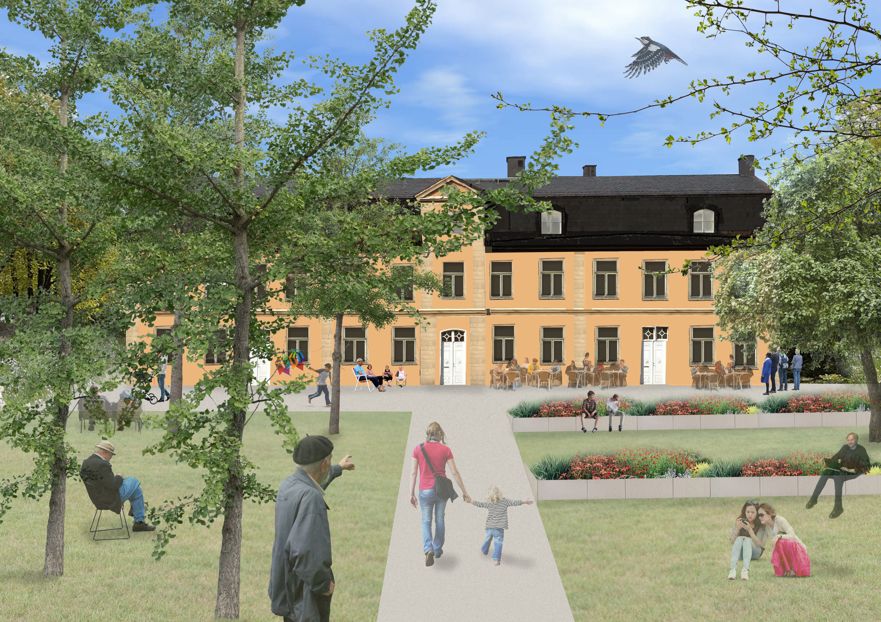
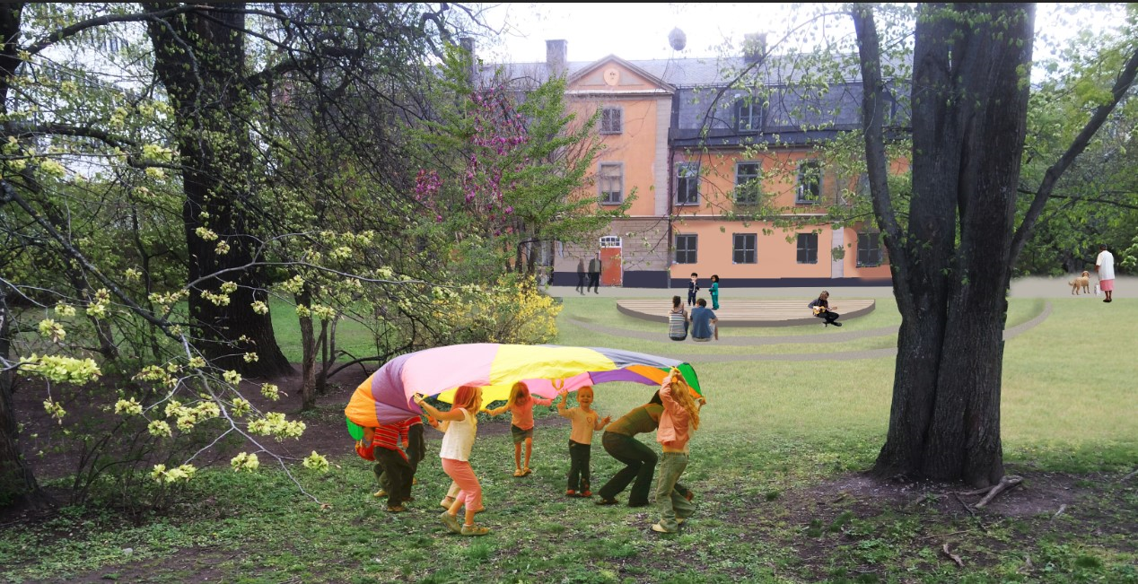
Välkommen!
  Detaljplaneförslaget för Hovings malmgård och dess bakgrund
  Vi från arbetsgruppen informerar om alternativ - möjligheter och behov
  Politiker har tillfälle att ge sin syn på Hovings malmgård
  Frågor och diskussion till kl 20.30
Arbetsgruppen för Hovings Malmgård: Sven Lorentzi, Magdalena Nordenson, Helene Broms
Webbplats: www.raddahovingsmalmgard.se Facebook: Rädda Hovings malmgård på Södermalm
          Kontakt: info@raddahovingsmalmgard.se

Slide 2
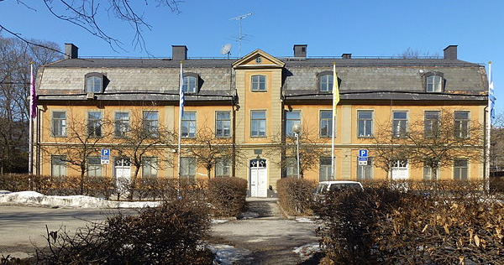
Hovings malmgård
  Årtionden av försummelser och misskötsel
  Från 1970-talet av Stockholms stad
  Från 2000 av Einar Mattsson - trots villkor i tomträttsavtal – inga kontroller eller krav
Byggnadsminnesklass - Blått
Kulturskydd i detaljplan 1996
Värdet ligger i helheten - byggnad – tomt - samband med omgivningen

Slide 3
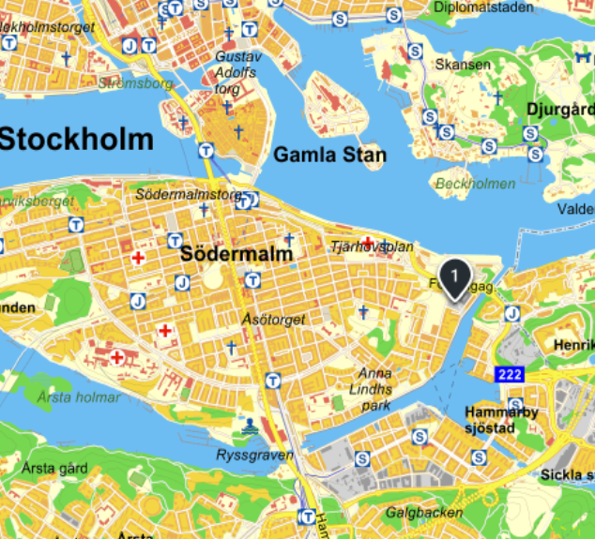
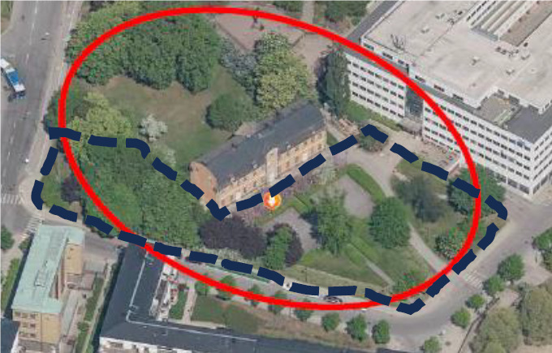
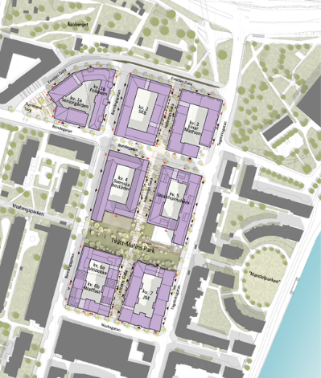
Hovings malmgård - byggd 1770
Ca 2 000 lgh med ca 5 000 boende i de allra närmaste kvarteren
Persikan 1 240 lägenheter nästan
utan parker
Norra Hammarby-
hamnen ca 800 lägenh.

Slide 4
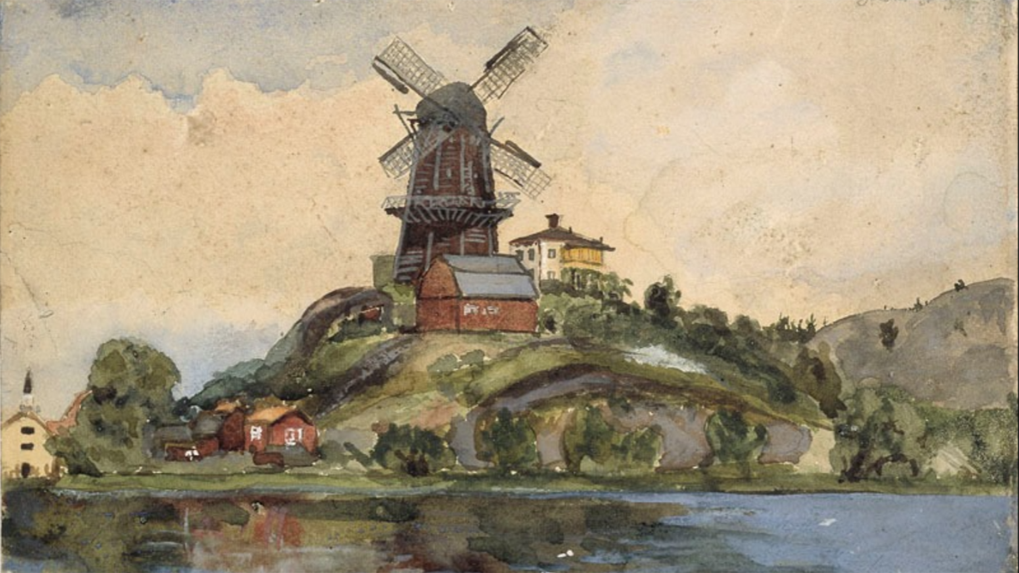

Slide 5
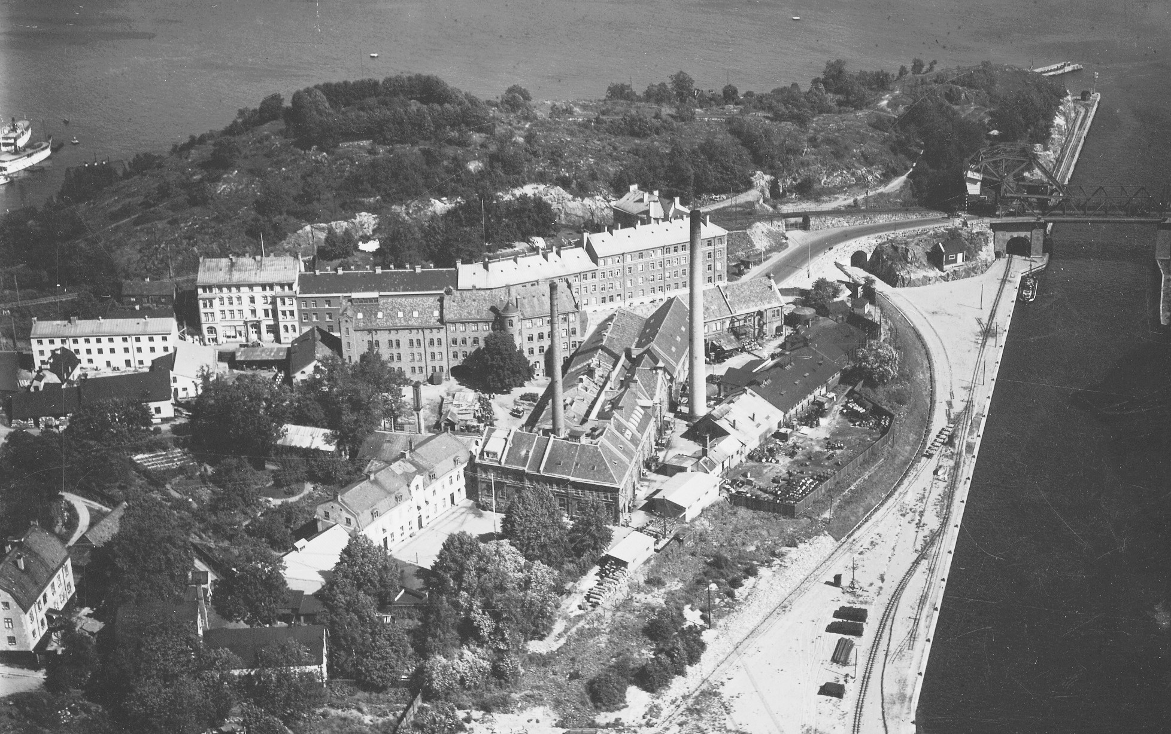


Liljeholmens stearinfabrik med arbetarbostäder och
Hovings malmgård 1930-tal

Slide 6
Hovings malmgård efter rivningarna
Fryshus till vänster i bilden, där det är bostäder i dag 1970-80 – talet

Slide 7
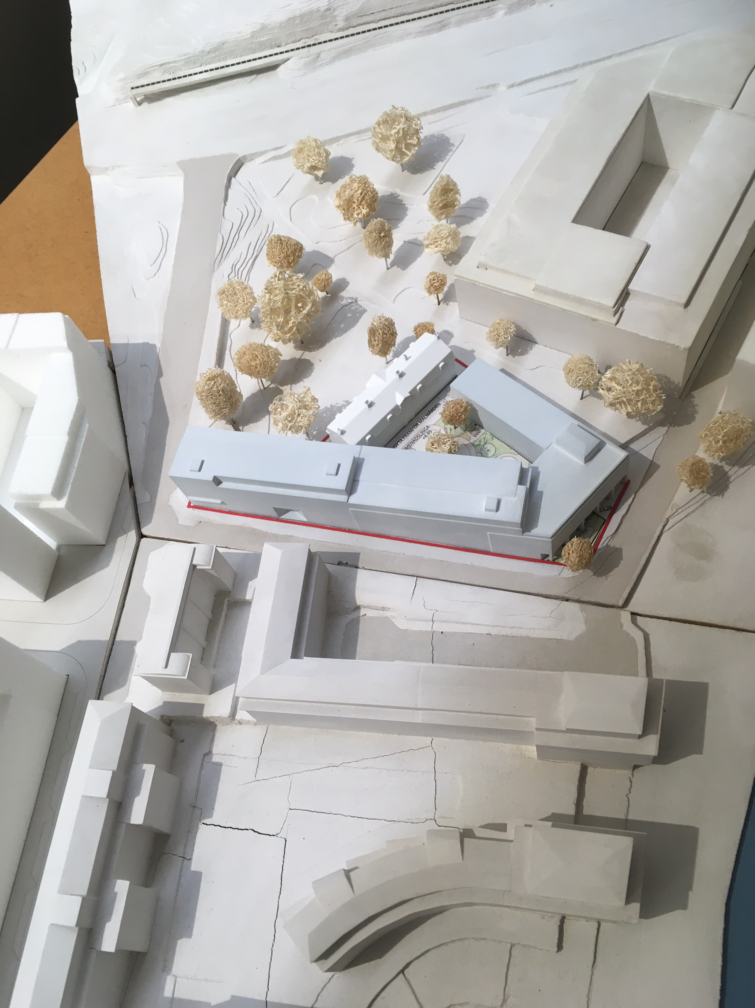
Einar Mattsson vill bygga senior-, vård- och omsorgs-boende och förskola på Hovings malmgård.
Samråd till 22 januari
MMalm-gårdsbygg-naden
Tegelviksgatan
Tegelviksgatan
Alsnögatan
Alsnögatan

Slide 8
Så här skriver Stockholms stad om de kulturhistoriska värdena i pågående detaljplanarbete
Byggnaden Hovings malmgård är blåklassad av Stadsmuseet. Blått är den högsta klassen och omfattar bebyggelse av synnerligen högt kulturhistoriskt värde. Platsen utgör i dag en värdefull kulturmiljö och nya tillskott till platsen ska studeras och vägas mot påverkan på den kulturhistoriska läsbarheten.
Nu finns ett planförslag, så alla kan bedöma…

Slide 9
EM:s och stadsbyggnadskontorets bilder
Butik, café el dyl
Entré
Pelare o glas mot gården
Garagenedfart
”Angöring”, leveranser, avfallshämtning?

Slide 10
Stadsbyggnadskontoret skriver själv i planförslaget
”Sammantaget bedöms kvarteret ……
förvanskas vid ett realiserande av planförslaget.”
Så här skriver Skönhetsrådet, som redan yttrat sig över planförslaget:
”förståelsen för malmgården och dess funktion blir obegriplig om stora delar av trädgården bebyggs. Skönhetsrådet avstyrker bestämt förslaget till detaljplan.”
Svaret på frågan om påverkan på ”den kulturhistoriska läsbarheten” finns nu
Avbryt planarbetet!

Slide 11
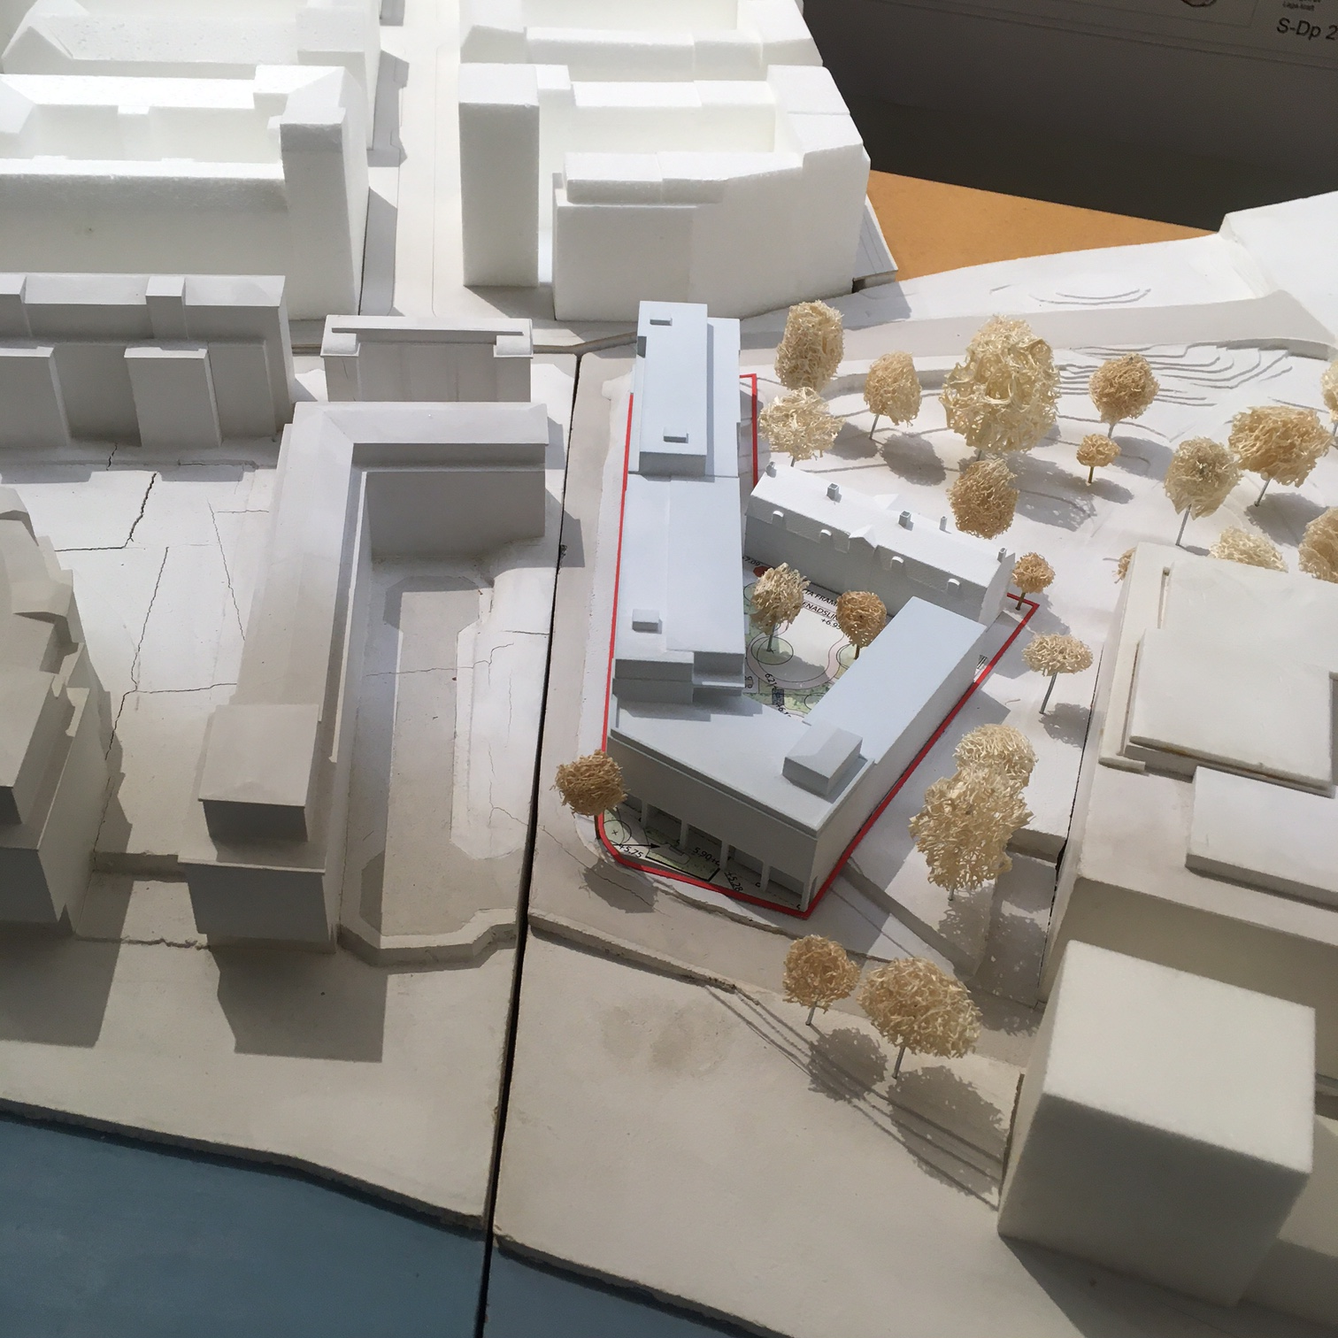
Plan- och bygglagen: ”Bebyggelse och byggnadsverk ska utformas och placeras på den avsedda marken på ett sätt som är lämpligt med hänsyn till ….. stads- och landskapsbilden, natur- och kulturvärdena på platsen och intresset av en god helhetsverkan”.
På vilket sätt lever den nya bebyggelsen upp till lagens krav?

Slide 12
Det politiska uppdraget till stadsbyggnadskontoret inför planarbetet var att ”pröva EM:s förslag”…..
Fråga som skulle prövas: Svar:
Påverkan på den kulturhistoriska miljön Förvanskning säger sakkunskapen!
Pröva volymer på södra sidan 5-6-våningar i norr och väster och
malmgården dold från väst o syd
Siktlinjer från parken mot sjön! Ingen fri sikt!
Genomsiktlig bebyggelse! Sluten! Glaspartier som stänger!
Publik verksamhet vid parken? Ingen!
Nu har sbk prövat förslaget: Det gick inte så bra! Norr
Idén fel och volymen för stor!
Nu återstår att se vilka slutsatser politikerna
kommer att dra!

Slide 13
Jämförelser före - efter en exploatering
Hörnet Tegelviksgatan/Alsnögatan i dag Samma vy med ny bebyggelse
Malmgårdens entrésida från söder vid sjön Samma vy med föreslagen ny bebyggelse

Slide 14
Utmed Tegelviksgatan sett från öster Samma vy med nybebyggelse
Skugga på innergården och i parken vid vår och höstdagjämning
Kl 12
Kl 15

Slide 15
Från kajen söder om Hammarby sjö - före och efter exploatering

Slide 16
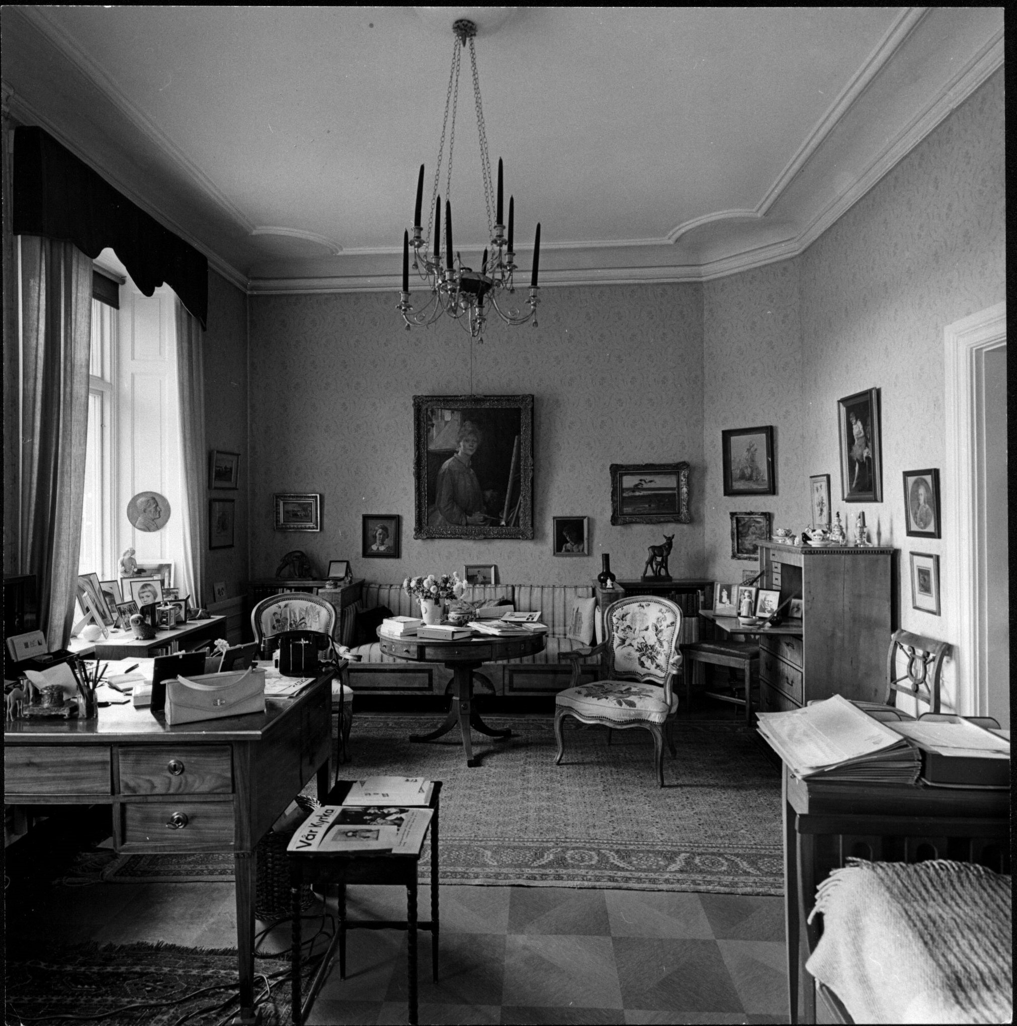
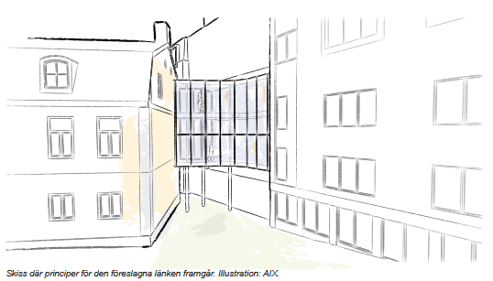
Intrång i blåklassat 1700-talshus strider mot skyddsbestämmelserna
Glasad gångbro från nya byggnaden in i malmgården
Innebär att en vägg i paradvåningen slås ut – i detta rum
Alsnögatan
Tegelviksgatan

Slide 17
En inbyggd gång med
1 – 2 dm mellanrum till Hovings malmgård i höjd med en av entréerna
Ett försök att ge sken av att inte göra ytterligare ett förvanskande ingrepp…
Alsnögatan
Tegelviksgatan
nya huset gång till entré i malmgården
1-2 dm ”glapp” till entrédörren
Vita huset

Slide 18
Stadsbyggnadskontoret pekar själv på hur planförslaget strider mot stadens egna principer och beslut angående riksintressen
Planförslaget stämmer inte överens med översiktsplanens förhållningssätt till riksintresse för kulturmiljövården för byggnader uppförda under 1600 – talet till 1860 - talet.
Intresset preciseras som områden med stenhus uppförda före 1800-talet.
Hovings malmgård uppfördes 1770

Slide 19
Vad handlar det mer om?
EM vill rädda sin ekonomi
och täcka kostnaderna för en upprustning genom att bygga nytt på tomten. EM säger att de år 2000 blivit lovade att få bygga bostäder…….
Senior- vård- och omsorgsboende
Ett 90-tal platser för Judiska Hemmet som ersätter befintliga 76 platser i Hammarbyhöjden
Närmiljön – här finns de positiva alternativen att utreda…….
Behov av grönska och park för alla
Östra Södermalm behöver förenings-lokaler
Bebyggelsen strider mot kulturvärdena
Reservatsbestämmelser i detalj- planen från 1996

Slide 20
EM köpte huset (tomträtten) runt 2000
Nu påstår EM att man ”fått löfte” om att bygga bostäder - enligt EM
En markanvisning är inget löfte att få bygga!
EM fick markanvisning 2000, som föll efter planprövning
EM fick markanvisning 2022, som nu planprövas
                stadens markanvisningspolicy:
Staden kan avbryta planarbetet.
Man kan erbjuda EM en annan markanvisning - om man vill!

Slide 21
Staden följer inte sin översiktsplan
I översiktsplanen för Stockholm
bedömer man att
”Området som kv Sommaren ingår i
har stora utvecklingsmöjligheter”.
Staden säger därför att:
”En helhetslösning bör tas fram…..”
I helheten ingår de kulturhistoriska och gröna sambanden och området närmast Folkungagatan/Danvikstull med Vita huset

Slide 22
Kulturhistoria, grönska och bebyggelse i ett helhetsgrepp
Åsöbergets kulturreservat
Fåfängan
Gröna Gården
Danvikstull
Det gröna behövs för klimatet.
En grön oas behövs för alla - Inte minst för barnen.
Persikan ökat från 850 lägenheter till 1 240 under planeringen.
Vita huset
Hovings Malmgård

Slide 23
Ett grönt kulturhistoriskt stråk
Hovings malmgård - Gröna gården –
Åsöbergets kulturreservat
Åsöbergets kulturreservat
Fåfängan
Gröna Gården
Danvikstull
Fogelströms stråk
Hovings Malmgård

Slide 24
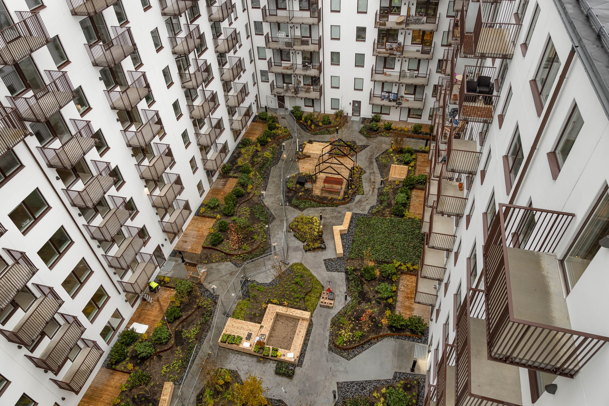

Så här ser EM:s nya bostadsgård vid Tegelviksgatan ut (Ur EM:s säljmaterial) Plats för barn??
Gårdens lekplats
Hovings grönska behövs!

Slide 25
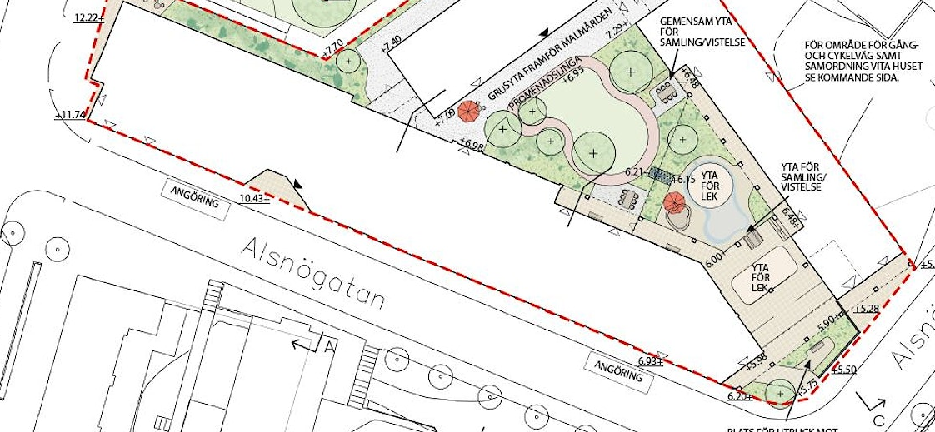
Dåligt förslag med många brister – okänt hur man löser
Angöring via Alsnögatan
Entré till vård och omsorgsboendet i
den indragna entrén.
Avfallshantering ”kanske med sopsug”.
Tillkommer källsortering och grovsoprum.
”Sopbil stannar längs Alsnögatan
och drar kärl till sopbilen”!
(I en backe????)
Varu- och matleveranser och
andra transporter??

Slide 26
Ja till grönska för alla
Nej till förstörda kulturvärden och hårdexploatering

Slide 27
En grön oas och föreningslokaler

Slide 28
En grön oas och föreningslokaler

Slide 29
anser att det är anmärkningsvärt och förkastligt att Stockholms stad är väl medveten om områdets kulturhistoriska värde samt grönskans viktiga betydelse men ändå väljer att gå vidare med exploateringen.
  Katarina hembygdsförening
uppmanar också Stockholm stad att sluta åsidosätta sina egna tidigare beslut om vad som är skyddsvärt och att sluta exploatera parker och grönområden, oavsett storlek.
Katarina hembygdsförening
Samråd pågår till 22 januari 2024
Alla kan yttra sig! Måste ske skriftligt

Slide 30
Vårt Budskap Arbetsgruppen för Hovings malmgård
Avbryt planarbetet – respektera stadens egna beslut och värderingar angående kulturvärden
Staden kan ge EM en markanvisning på annan plats – om man vill…
Lägg in äldre- och omvårdnadsboenden i andra bostadsprojekt
Se till miljöns och barnens behov
Rusta Hovings malmgård som en föreningsgård
Ta ett större grepp om området –
som översiktsplanen säger
_________________________________
Skicka in yttranden till stadsbyggnads-
kontoret före 22 januari

Slide 31
Hänsyns-löst
Förvansk-
ning

Slide 32
Några argument mot planförslaget
Förslaget förvanskar och släcker ut de kulturhistoriska värdena. Malmgårdsbyggnaden förminskas bakom de nya husen. Stadsbyggnadskontoret har själv sagt att kulturvärdena skadas. Skönhetsrådet avstyrker planen.
Bebyggelseförslaget är i sin helhet överstort och dåligt löst. Förskola och äldreboende ska dela på den trånga gården.
Hela tomten behövs som allmän tillgänglig park för närboende. Persikans trånga kvarter har vuxit med 400 lägenheter - från 850 till 1240 under planeringstiden.
Föreningslivet behöver lokaler på östra Södermalm.
Ingen närboende ska ha behövt räkna med att ett kulturreservat ska bebyggas.
Staden uppmanas att följa sina egna planeringsprinciper och göra ett radikalt omtag för Hovings malmgård.

Slide 33
Arbetsgruppen för Hovings Malmgård
Sven Lorentzi, Magdalena Nordenson, Helene Broms
            Webbplats: www.raddahovingsmalmgard.se
            Facebook: Rädda Hovings malmgård på Södermalm
            Kontakt: info@raddahovingsmalmgard.se

